Slide 1

第十三讲 域的扩张和有限域
周 晓 聪
中山大学计算机学院
2024年3月
isszxc@mail.sysu.edu.cn
代数结构
第十三讲 域的扩张和有限域
2024年3月

Slide 2
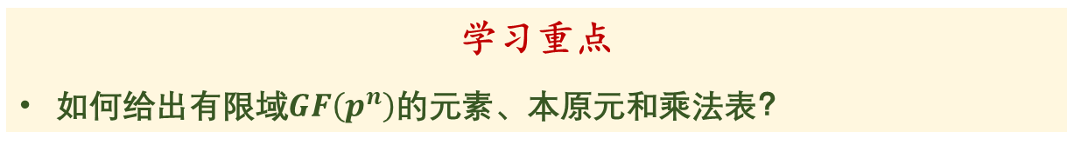
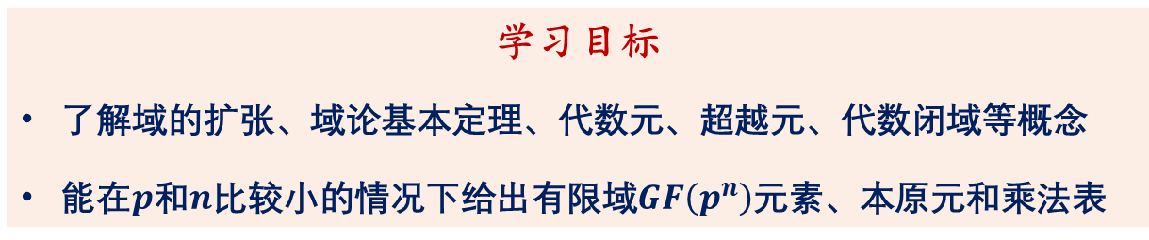
提示
学习目标与学习重点
学习目标
了解域的扩张、域论基本定理、代数元、超越元、代数闭域等概念
能在$p$和$n$比较小的情况下给出有限域$GF\left(p^{n}\right)$元素、本原元和乘法表
学习重点
如何给出有限域$GF\left(p^{n}\right)$的元素、本原元和乘法表？
代数结构
第十三讲 域的扩张和有限域
2024年3月 2/55

Slide 3
内容提要
向量空间
域的扩张
有限域
代数结构
第十三讲 域的扩张和有限域
2024年3月 3/55

Slide 4
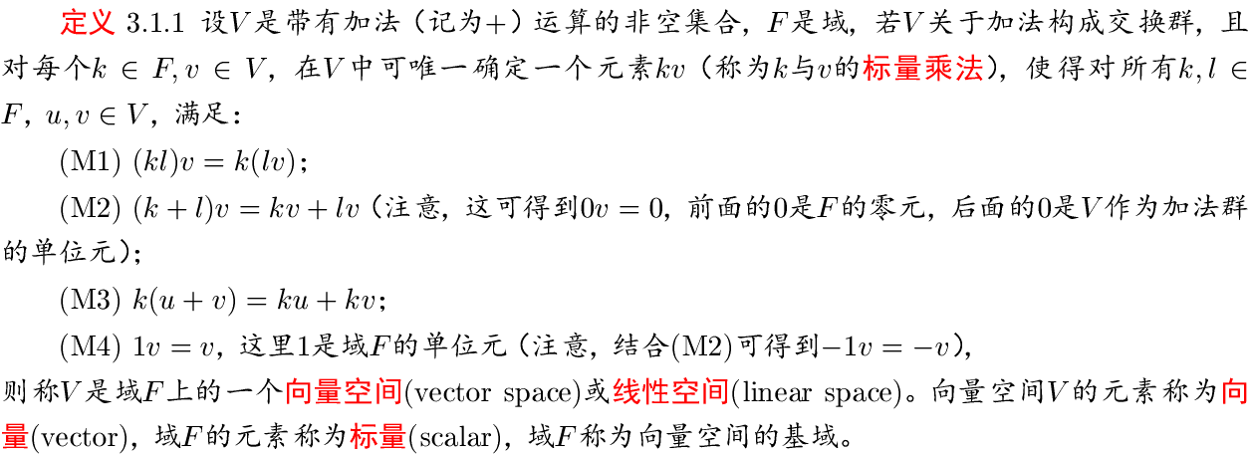
向量空间
向量空间的定义
代数结构
第十三讲 域的扩张和有限域
2024年3月 4/55

Slide 5
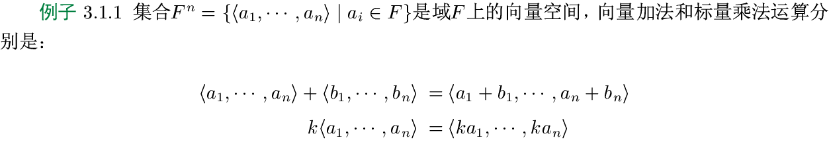
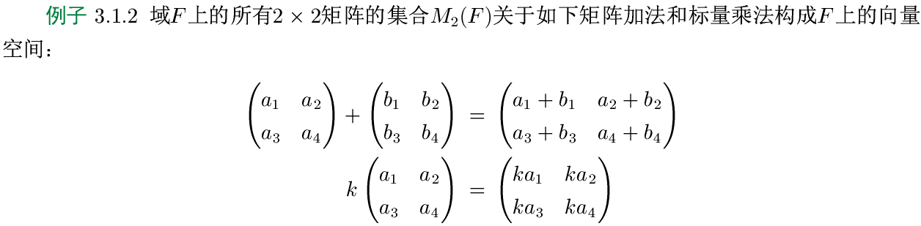
向量空间
向量空间的例子
代数结构
第十三讲 域的扩张和有限域
2024年3月 5/55

Slide 6
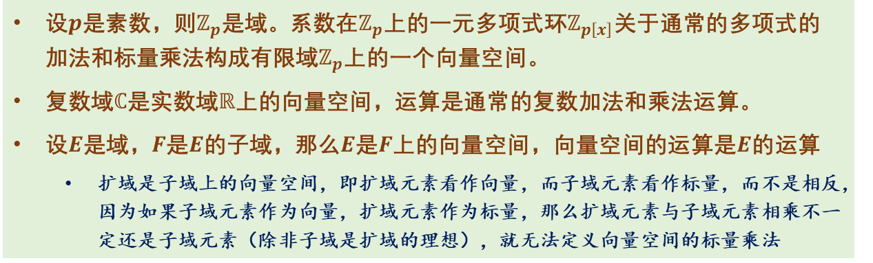
向量空间
向量空间的例子
设$p$是素数，则$ℤ_{p}$是域。系数在$ℤ_{p}$上的一元多项式环$ℤ_{p\left[x\right]}$关于通常的多项式的加法和标量乘法构成有限域$ℤ_{p}$上的一个向量空间。
复数域$ℂ$是实数域$ℝ$上的向量空间，运算是通常的复数加法和乘法运算。
设$E$是域，$F$是$E$的子域，那么$E$是$F$上的向量空间，向量空间的运算是$E$的运算
扩域是子域上的向量空间，即扩域元素看作向量，而子域元素看作标量，而不是相反，因为如果子域元素作为向量，扩域元素作为标量，那么扩域元素与子域元素相乘不一定还是子域元素（除非子域是扩域的理想），就无法定义向量空间的标量乘法
注意，任意域，特征为0时包含一个与有理数域$ℚ$同构的素域，特征大于$0$（是某素数时）包含一个与$ℤ_{p}$同构的素域，因此，每个域都可看作是某素域上的向量空间！
代数结构
第十三讲 域的扩张和有限域
2024年3月 6/55

Slide 7
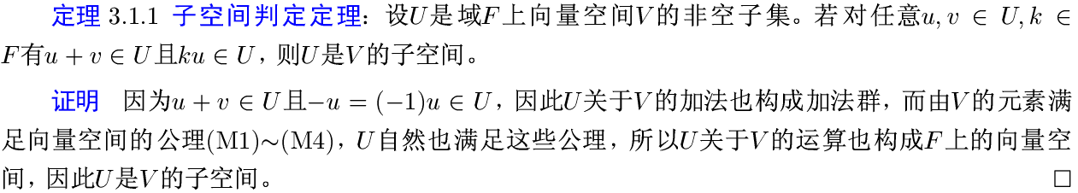
向量空间
子空间
代数结构
第十三讲 域的扩张和有限域
2024年3月 7/55

Slide 8
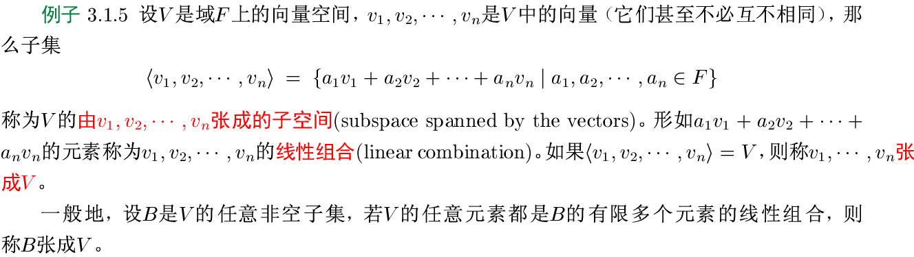
向量空间
张成的子空间
代数结构
第十三讲 域的扩张和有限域
2024年3月 8/55

Slide 9
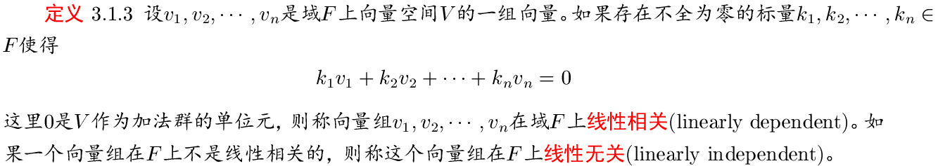
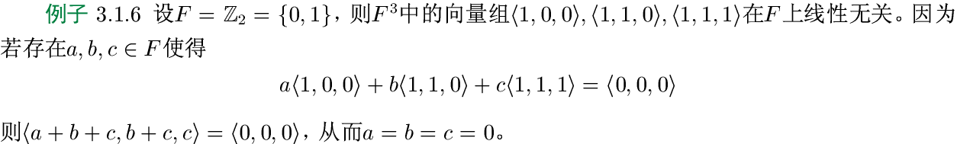
向量空间
线性无关向量组
代数结构
第十三讲 域的扩张和有限域
2024年3月 9/55

Slide 10
向量空间
线性无关判断练习
代数结构
第十三讲 域的扩张和有限域
2024年3月 10/55

Slide 11
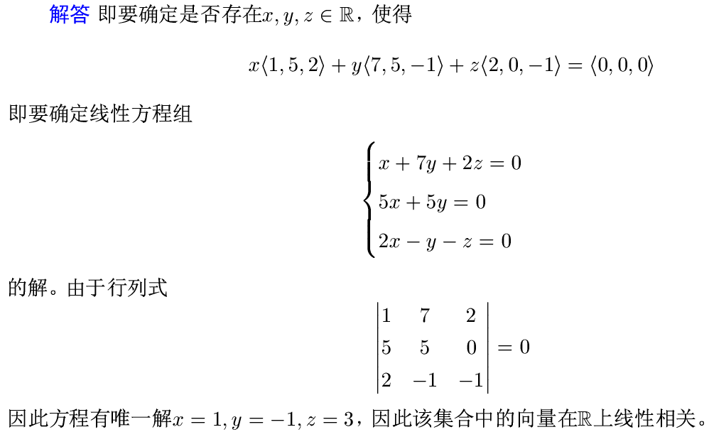
向量空间
线性无关判断练习
代数结构
第十三讲 域的扩张和有限域
2024年3月 11/55

Slide 12
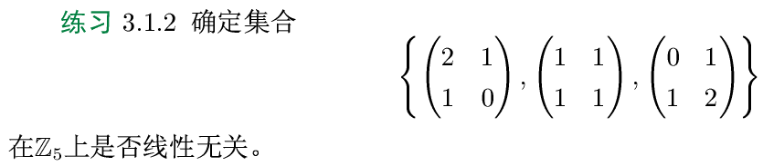
向量空间
线性相关判断练习
代数结构
第十三讲 域的扩张和有限域
2024年3月 12/55

Slide 13
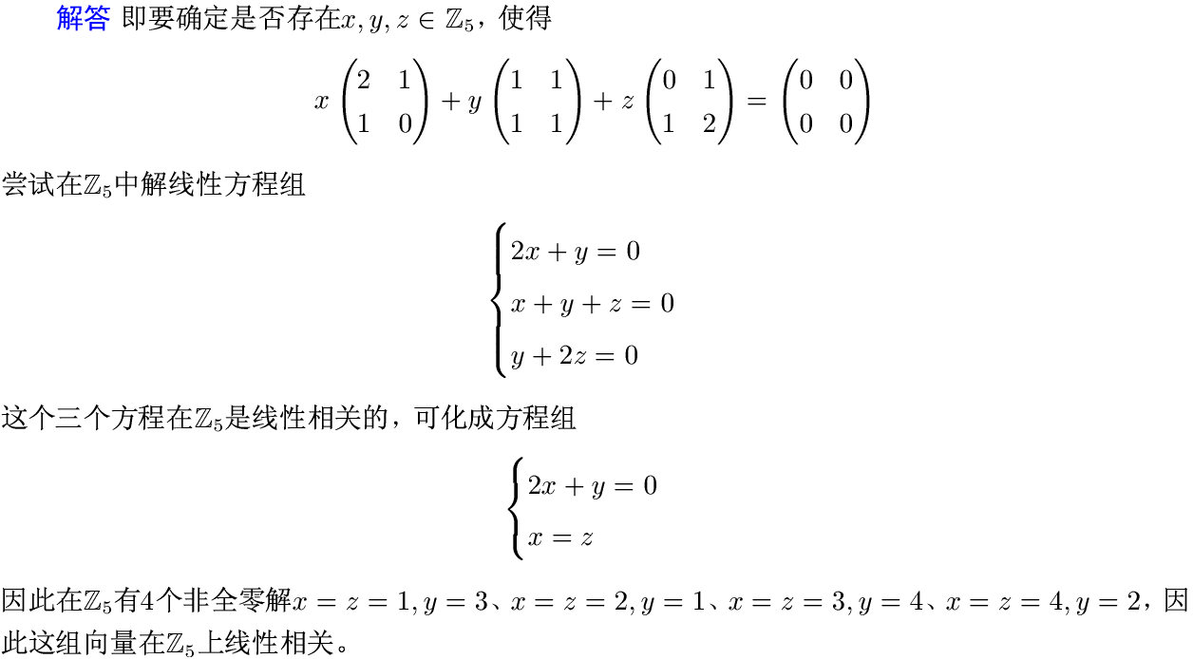
向量空间
线性相关判断练习
代数结构
第十三讲 域的扩张和有限域
2024年3月 13/55

Slide 14
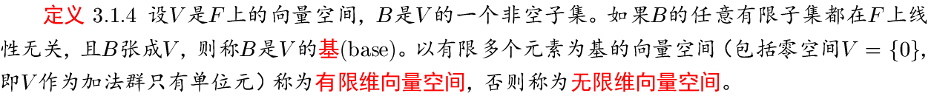
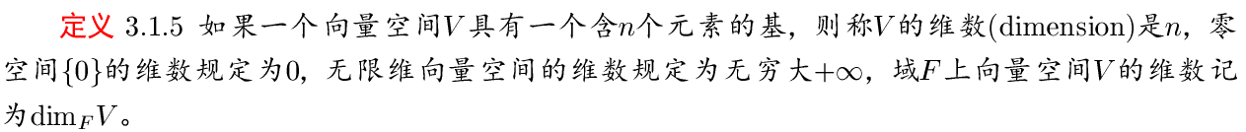
向量空间
向量空间的基与维数
代数结构
第十三讲 域的扩张和有限域
2024年3月 14/55

Slide 15
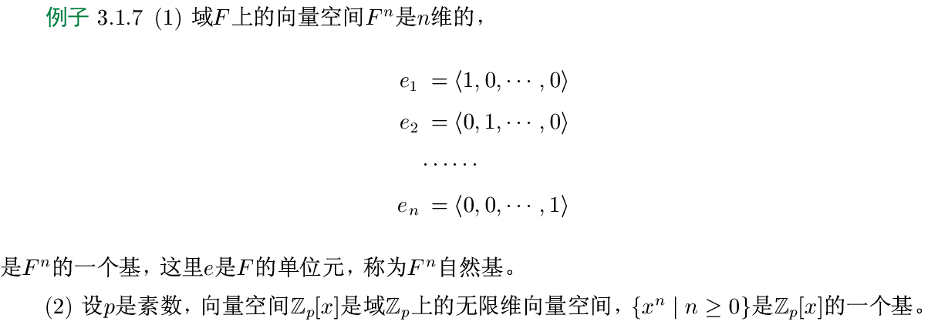
向量空间
向量空间的基例子
代数结构
第十三讲 域的扩张和有限域
2024年3月 15/55

Slide 16
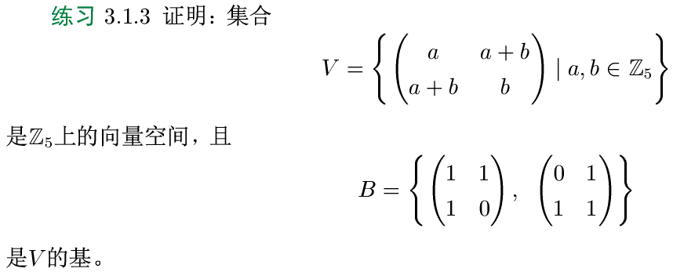
向量空间
向量空间的基练习
代数结构
第十三讲 域的扩张和有限域
2024年3月 16/55

Slide 17
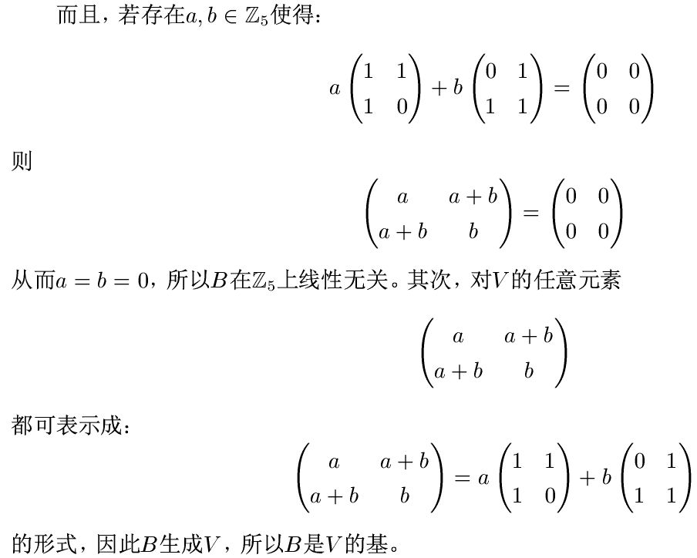
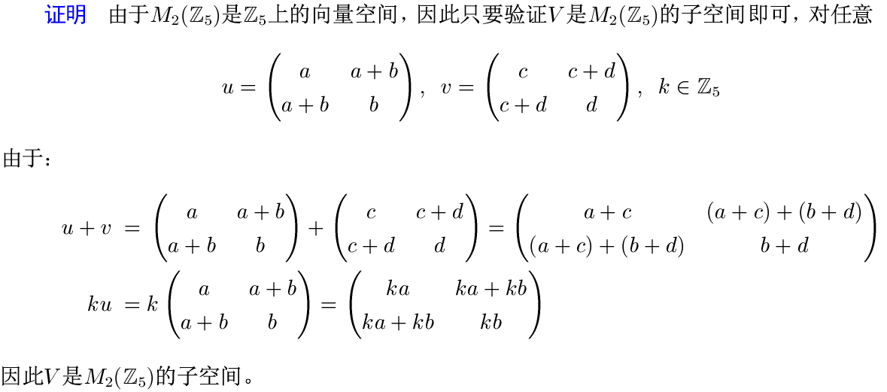
向量空间
向量空间的基练习
代数结构
第十三讲 域的扩张和有限域
2024年3月 17/55

Slide 18
内容提要
向量空间
域的扩张
有限域
代数结构
第十三讲 域的扩张和有限域
2024年3月 18/55

Slide 19
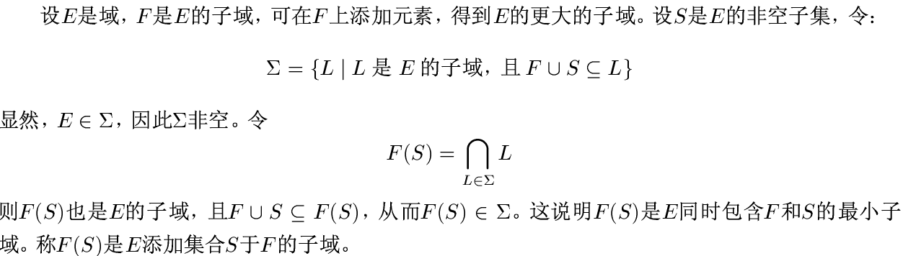
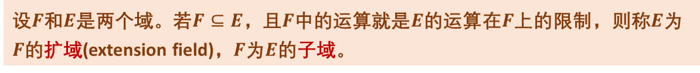
域的扩张
扩域
设$F$和$E$是两个域。若$F⊆E$，且$F$中的运算就是$E$的运算在$F$上的限制，则称$E$为$F$的扩域(extension field)，$F$为$E$的子域。
代数结构
第十三讲 域的扩张和有限域
2024年3月 19/55

Slide 20
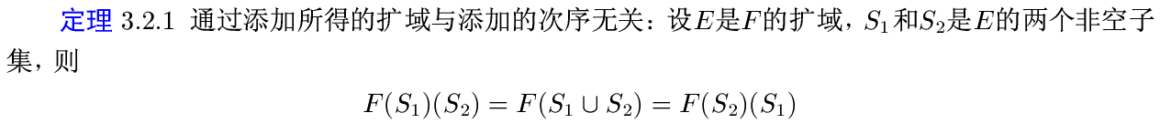
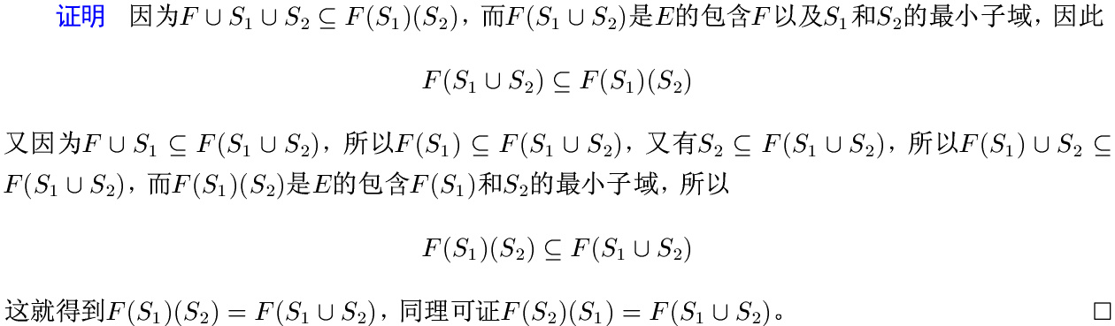
域的扩张
扩域与添加运算的顺序无关
代数结构
第十三讲 域的扩张和有限域
2024年3月 20/55

Slide 21
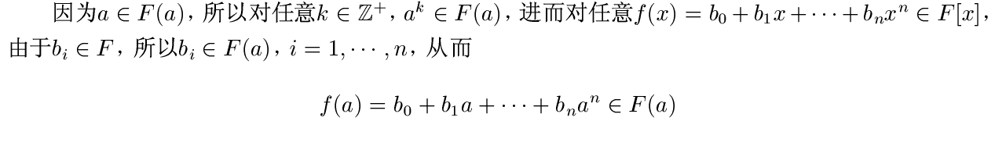
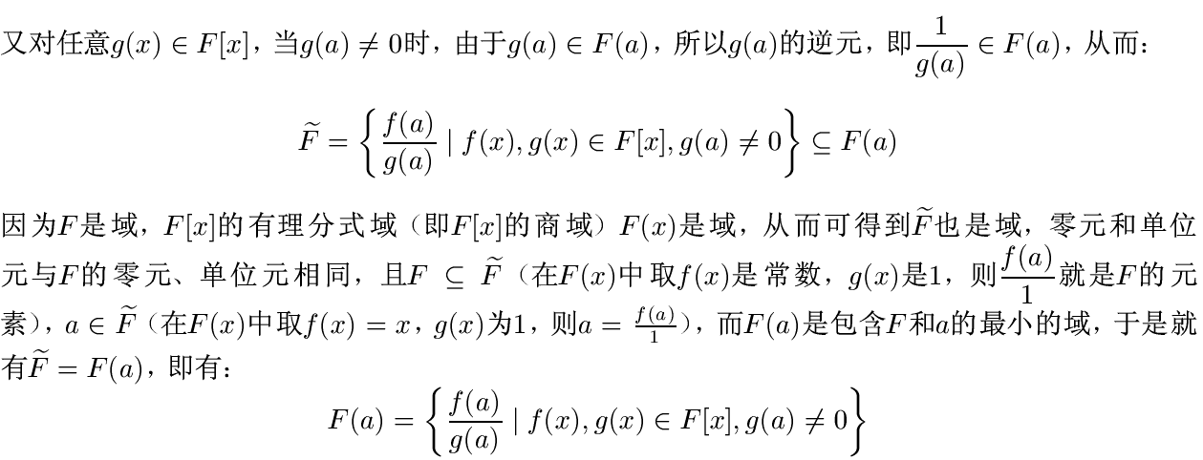
域的扩张
单扩张
设$a∈E$，当$S=\{a\}$时，将$F\left(\{a\}\right)$简记为$F(a)$，称为$F$的单扩域或单扩张(simple extension)
代数结构
第十三讲 域的扩张和有限域
2024年3月 21/55

Slide 22
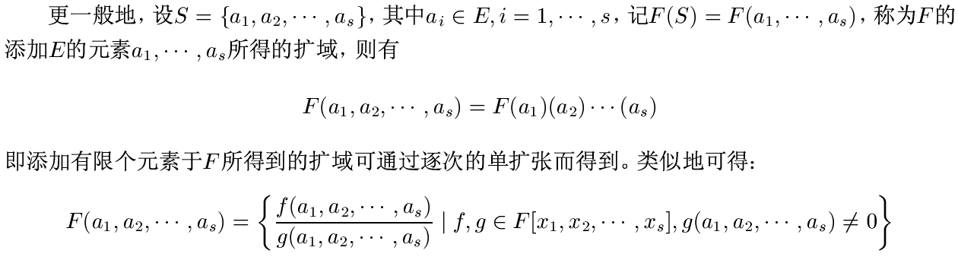
域的扩张
有限个元素的扩域
代数结构
第十三讲 域的扩张和有限域
2024年3月 22/55

Slide 23
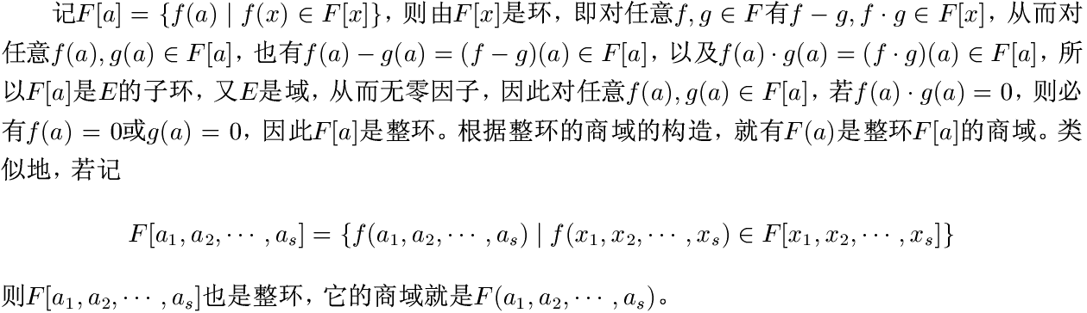
域的扩张
扩域作为整环的商域
代数结构
第十三讲 域的扩张和有限域
2024年3月 23/55

Slide 24
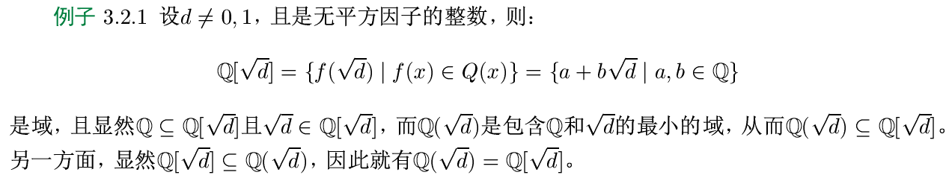
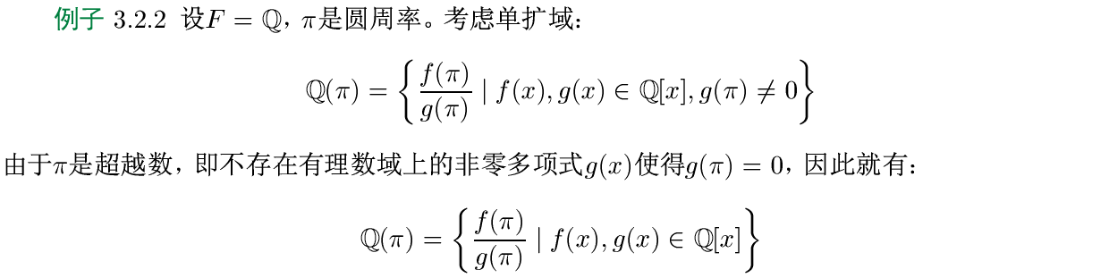
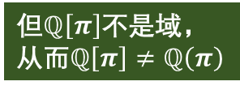
域的扩张
扩域的例子
但$ℚ\left[π\right]$不是域，从而$ℚ\left[π\right]≠ℚ\left(π\right)$
代数结构
第十三讲 域的扩张和有限域
2024年3月 24/55

Slide 25
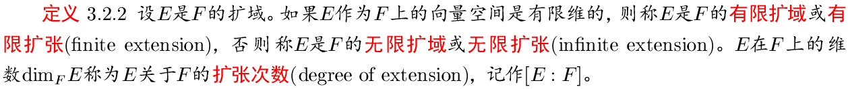
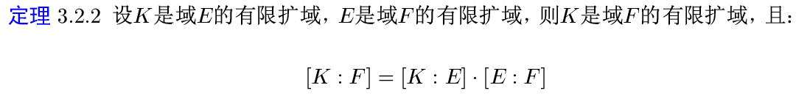
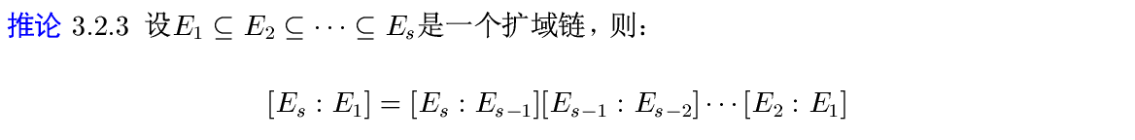
域的扩张
扩张次数
代数结构
第十三讲 域的扩张和有限域
2024年3月 25/55

Slide 26
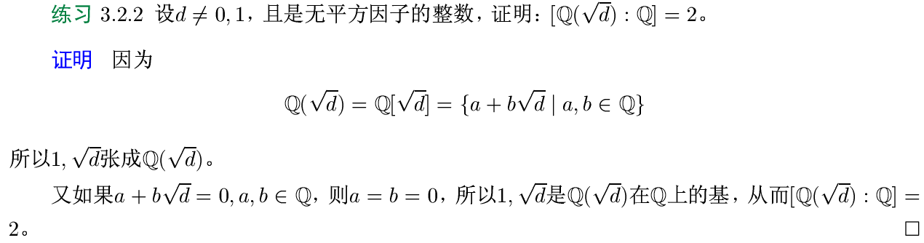
域的扩张
扩张次数举例
代数结构
第十三讲 域的扩张和有限域
2024年3月 26/55

Slide 27
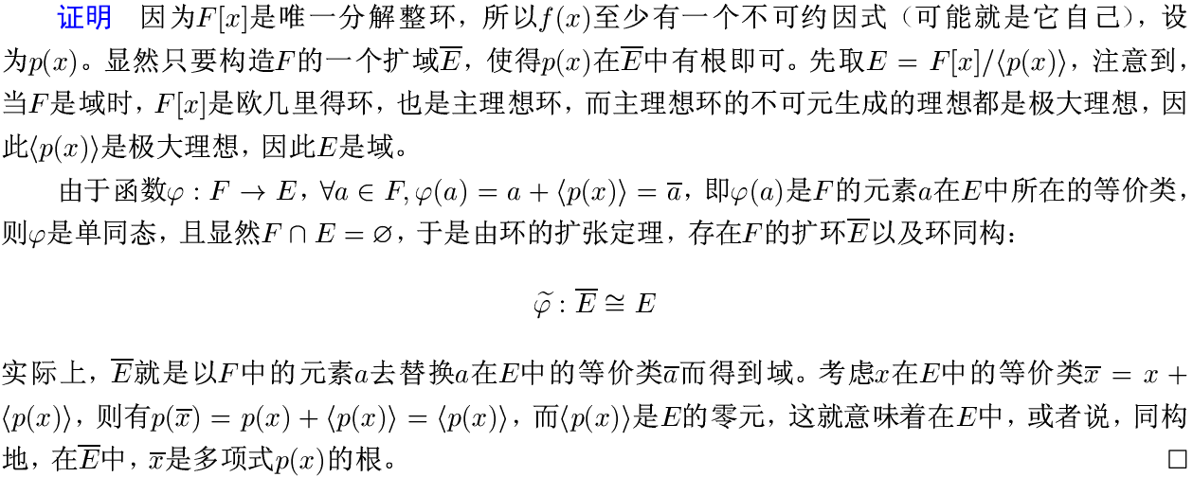
域的扩张
域论基本定理
代数结构
第十三讲 域的扩张和有限域
2024年3月 27/55

Slide 28
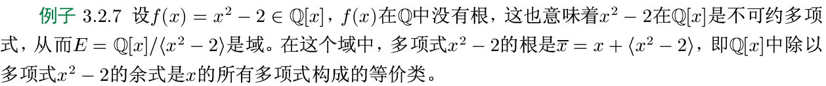
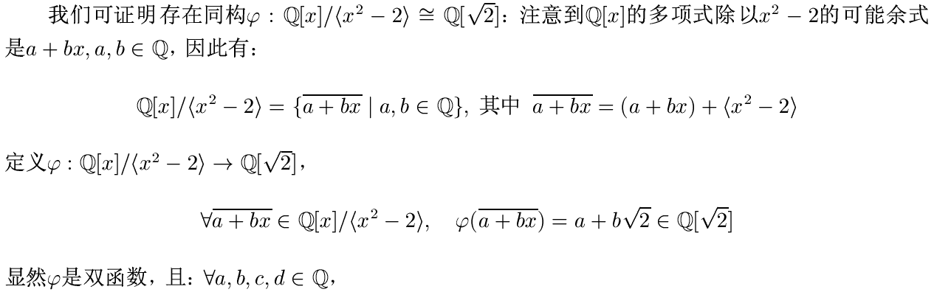
域的扩张
多项式根的例子
代数结构
第十三讲 域的扩张和有限域
2024年3月 28/55

Slide 29
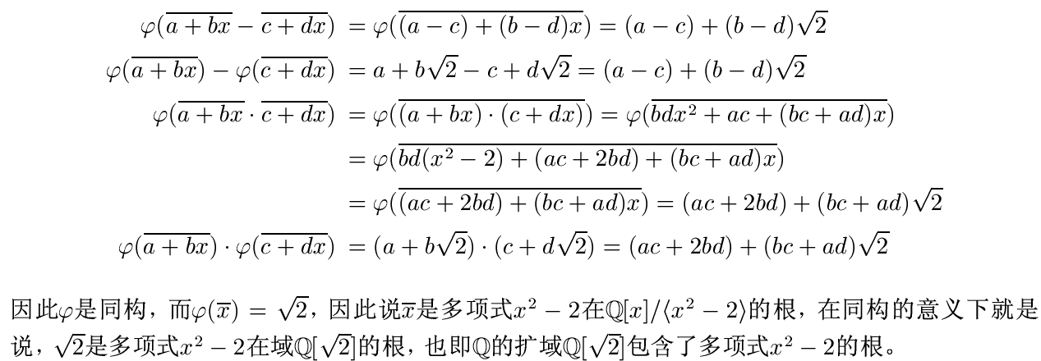
域的扩张
多项式根的例子
代数结构
第十三讲 域的扩张和有限域
2024年3月 29/55

Slide 30
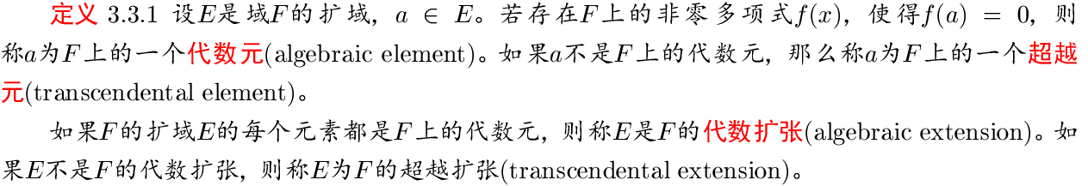
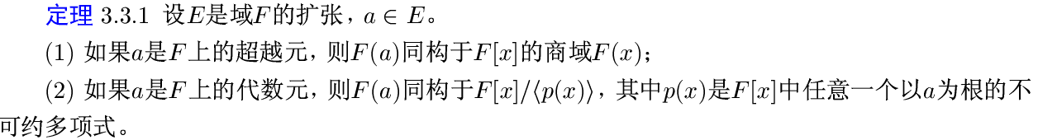
域的扩张
代数元与超越元
若要求上述定理中的$p(x)$的首项系数为$1$，则这样的不可约多项式是唯一的，这个唯一的首一不可约多项式$p(x)$称为$a$在域$F$上的极小多项式，称它的次数为$a$在$F$上的次数
代数结构
第十三讲 域的扩张和有限域
2024年3月 30/55

Slide 31
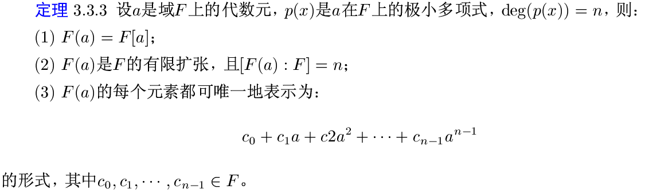
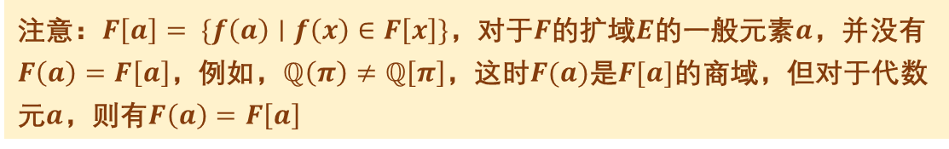
域的扩张
代数元与有限扩张
注意：$F\left[a\right]= \{f\left(a\right)∣f\left(x\right)∈F\left[x\right]\}$，对于$F$的扩域$E$的一般元素$a$，并没有$F\left(a\right)=F\left[a\right]$，例如，$ℚ\left(π\right)≠ℚ\left[π\right]$，这时$F(a)$是$F[a]$的商域，但对于代数元$a$，则有$F\left(a\right)=F\left[a\right]$
代数结构
第十三讲 域的扩张和有限域
2024年3月 31/55

Slide 32
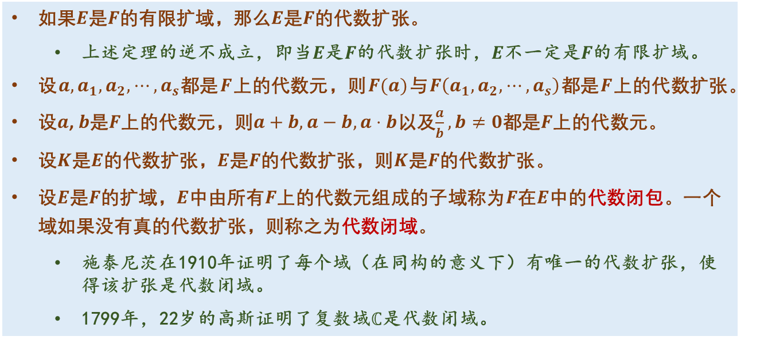
域的扩张
代数闭域
如果$E$是$F$的有限扩域，那么$E$是$F$的代数扩张。
上述定理的逆不成立，即当$E$是$F$的代数扩张时，$E$不一定是$F$的有限扩域。
设$a, a_{1}, a_{2}, ⋯, a_{s}$都是$F$上的代数元，则$F(a)$与$F\left(a_{1}, a_{2}, ⋯, a_{s}\right)$都是$F$上的代数扩张。
设$a$, $b$是$F$上的代数元，则$a+b, a−b, a⋅b$以及$\frac{a}{b}, b≠0$都是$F$上的代数元。
设$K$是$E$的代数扩张，$E$是$F$的代数扩张，则$K$是$F$的代数扩张。
设$E$是$F$的扩域，$E$中由所有$F$上的代数元组成的子域称为$F$在$E$中的代数闭包。一个域如果没有真的代数扩张，则称之为代数闭域。
施泰尼茨在1910年证明了每个域（在同构的意义下）有唯一的代数扩张，使得该扩张是代数闭域。
1799年，22岁的高斯证明了复数域$ℂ$是代数闭域。
代数结构
第十三讲 域的扩张和有限域
2024年3月 32/55

Slide 33
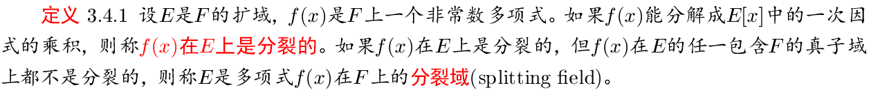
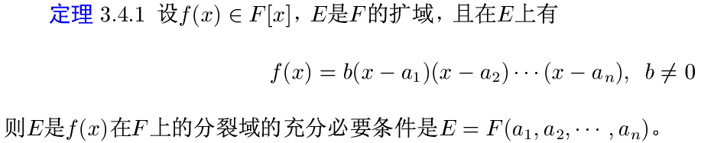
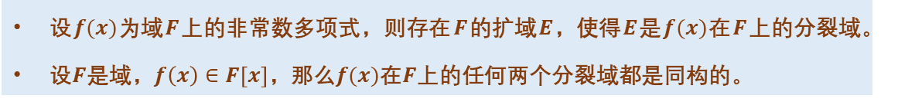
域的扩张
多项式的分裂域
设$f(x)$为域$F$上的非常数多项式，则存在$F$的扩域$E$，使得$E$是$f(x)$在$F$上的分裂域。
设$F$是域，$f\left(x\right)∈F\left[x\right]$，那么$f(x)$在$F$上的任何两个分裂域都是同构的。
代数结构
第十三讲 域的扩张和有限域
2024年3月 33/55

Slide 34
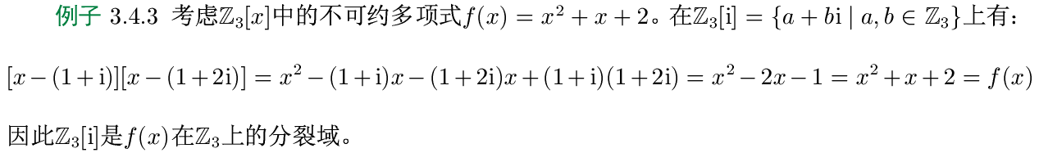
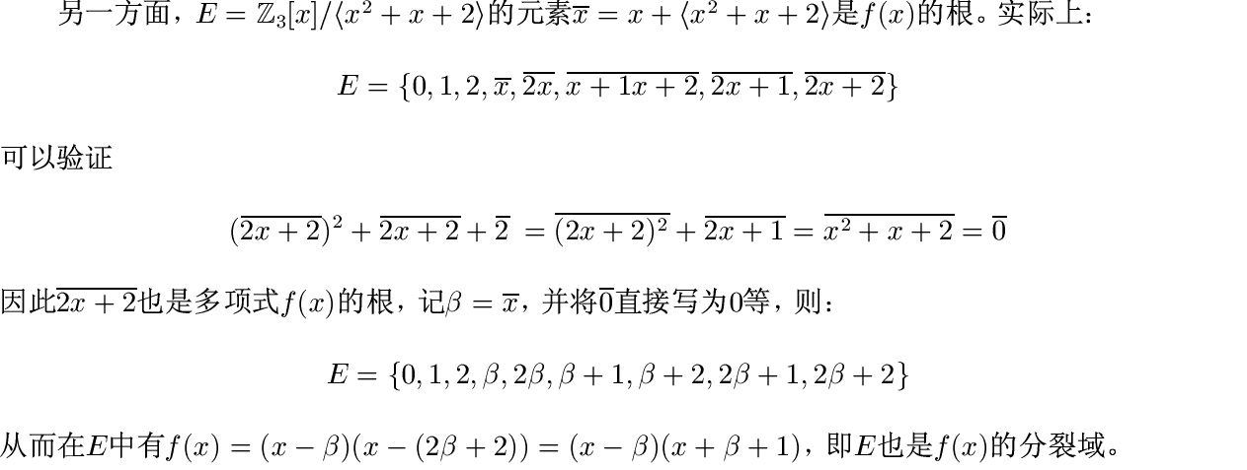
域的扩张
多项式分裂域的例子（一）
代数结构
第十三讲 域的扩张和有限域
2024年3月 34/55

Slide 35

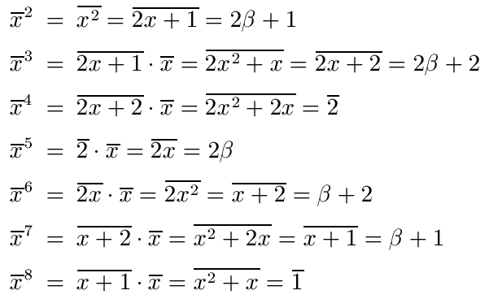
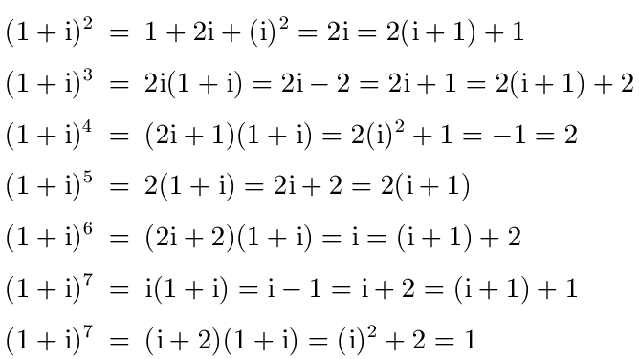

域的扩张
多项式分裂域的例子（二）
代数结构
第十三讲 域的扩张和有限域
2024年3月 35/55

Slide 36
内容提要
向量空间
域的扩张
有限域
代数结构
第十三讲 域的扩张和有限域
2024年3月 36/55

Slide 37


有限域
有限域的阶
【定理】有限域的阶是一个素数的方幂。
代数结构
第十三讲 域的扩张和有限域
2024年3月 37/55

Slide 38


有限域
有限域的形式
【定理】对每个素数$p$和每个正整数$n$，在同构的意义下存在唯一的$p^{n}$阶有限域。
由于对每个素数幂$p^{n}$在同构的意义下仅存在一个$p^{n}$阶域，所以可将这个域记为$GF\left(p^{n}\right)$，以纪念伽罗华，并称为$p^{n}$阶的伽罗华域。
通常也用$F_{q}$表示$q$阶有限域。
实际上，$GF\left(p^{n}\right)$通常这样得到：取域$ℤ_{p}$上的一个$n$次不可约多项式$f\left(x\right)∈ℤ_{p}[x]$，则有$GF\left(p^{n}\right)≅ℤ_{p}/⟨f(x)⟩$。
代数结构
第十三讲 域的扩张和有限域
2024年3月 38/55

Slide 39



有限域
有限域的本原元
有限域$GF\left(p^{n}\right)$的非零元乘法群$GF^{∗}\left(p^{n}\right)$的每个生成元都称为$GF\left(p^{n}\right)$的本原元(primitive element)。
代数结构
第十三讲 域的扩张和有限域
2024年3月 39/55

Slide 40

有限域
模$m$原根的例子
代数结构
第十三讲 域的扩张和有限域
2024年3月 40/55

Slide 41




有限域
有限域的子域
【定理】对$n$的每个正因数$m$，$GF\left(p^{n}\right)$中存在唯一的$p^{m}$阶的子域，并且这些是$GF\left(p^{n}\right)$中仅有的子域。
所以
因此$F$的子域有：
代数结构
第十三讲 域的扩张和有限域
2024年3月 41/55

Slide 42
有限域
有限域与不可约多项式
代数结构
第十三讲 域的扩张和有限域
2024年3月 42/55

Slide 43

有限域
$ℤ_{2}\left[x\right]$的二次不可约多项式与有限域
代数结构
第十三讲 域的扩张和有限域
2024年3月 43/55

Slide 44


有限域
$ℤ_{2}\left[x\right]$的三次不可约多项式与有限域（一）
代数结构
第十三讲 域的扩张和有限域
2024年3月 44/55

Slide 45


有限域
$ℤ_{2}\left[x\right]$的三次不可约多项式与有限域（二）
$f\left(x\right)$的所有根正好是$F_{q^{m}}$中如下的$m$个元素：$a, a^{q},a^{q^{2}}, ⋯, a^{q^{m−1}}$
代数结构
第十三讲 域的扩张和有限域
2024年3月 45/55

Slide 46

有限域
$ℤ_{2}\left[x\right]$的三次不可约多项式与有限域（三）
代数结构
第十三讲 域的扩张和有限域
2024年3月 46/55

Slide 47

有限域
$ℤ_{2}\left[x\right]$的四次不可约多项式与有限域（一）
代数结构
第十三讲 域的扩张和有限域
2024年3月 47/55

Slide 48

有限域
$ℤ_{2}\left[x\right]$的四次不可约多项式与有限域（二）
代数结构
第十三讲 域的扩张和有限域
2024年3月 48/55

Slide 49

有限域
$ℤ_{2}\left[x\right]$的四次不可约多项式与有限域（三）
代数结构
第十三讲 域的扩张和有限域
2024年3月 49/55

Slide 50


有限域
$ℤ_{3}\left[x\right]$的二次不可约多项式与有限域（一）
代数结构
第十三讲 域的扩张和有限域
2024年3月 50/55

Slide 51

有限域
$ℤ_{3}\left[x\right]$的二次不可约多项式与有限域（二）
代数结构
第十三讲 域的扩张和有限域
2024年3月 51/55

Slide 52

有限域
$ℤ_{3}\left[x\right]$的二次不可约多项式与有限域（三）
代数结构
第十三讲 域的扩张和有限域
2024年3月 52/55

Slide 53

有限域
$ℤ_{3}\left[x\right]$的二次不可约多项式与有限域（四）
代数结构
第十三讲 域的扩张和有限域
2024年3月 53/55

Slide 54


总结
总结
域的扩张和有限域
向量空间提供研究域扩张，例如扩张次数、扩张域的基等的一种视角
域的扩张通过往子域中添加元素得到包含这些元素的最小域，对一个域上的多项式，总存在这个域的扩域使该多项式有根
有限域的阶是素数的幂方，有限域在同构的意义下唯一，$p^{n}$阶有限域同构于$ℤ_{p}[x] /⟨f(x)⟩$，这里$f\left(x\right)∈ℤ_{p}\left[x\right]$是$n$次不可约多项式
学习这一部分的目标
了解域的扩张、域论基本定理、代数元、超越元、代数闭域等概念
能在$p$和$n$比较小的情况下给出有限域$GF\left(p^{n}\right)$元素、本原元和乘法表
代数结构
第十三讲 域的扩张和有限域
2024年3月 54/55

Slide 55
作业
作业
在线课程平台作业（域的扩张和有限域部分）！
教材习题可尝试完成习题5-5的第1题至第11题！
代数结构
第十三讲 域的扩张和有限域
2024年3月 55/55

Slide 56
谢谢大家！
有什么问题和建议请及时反馈给老师！
代数结构
第十三讲 域的扩张和有限域
2024年3月

